Slide 1


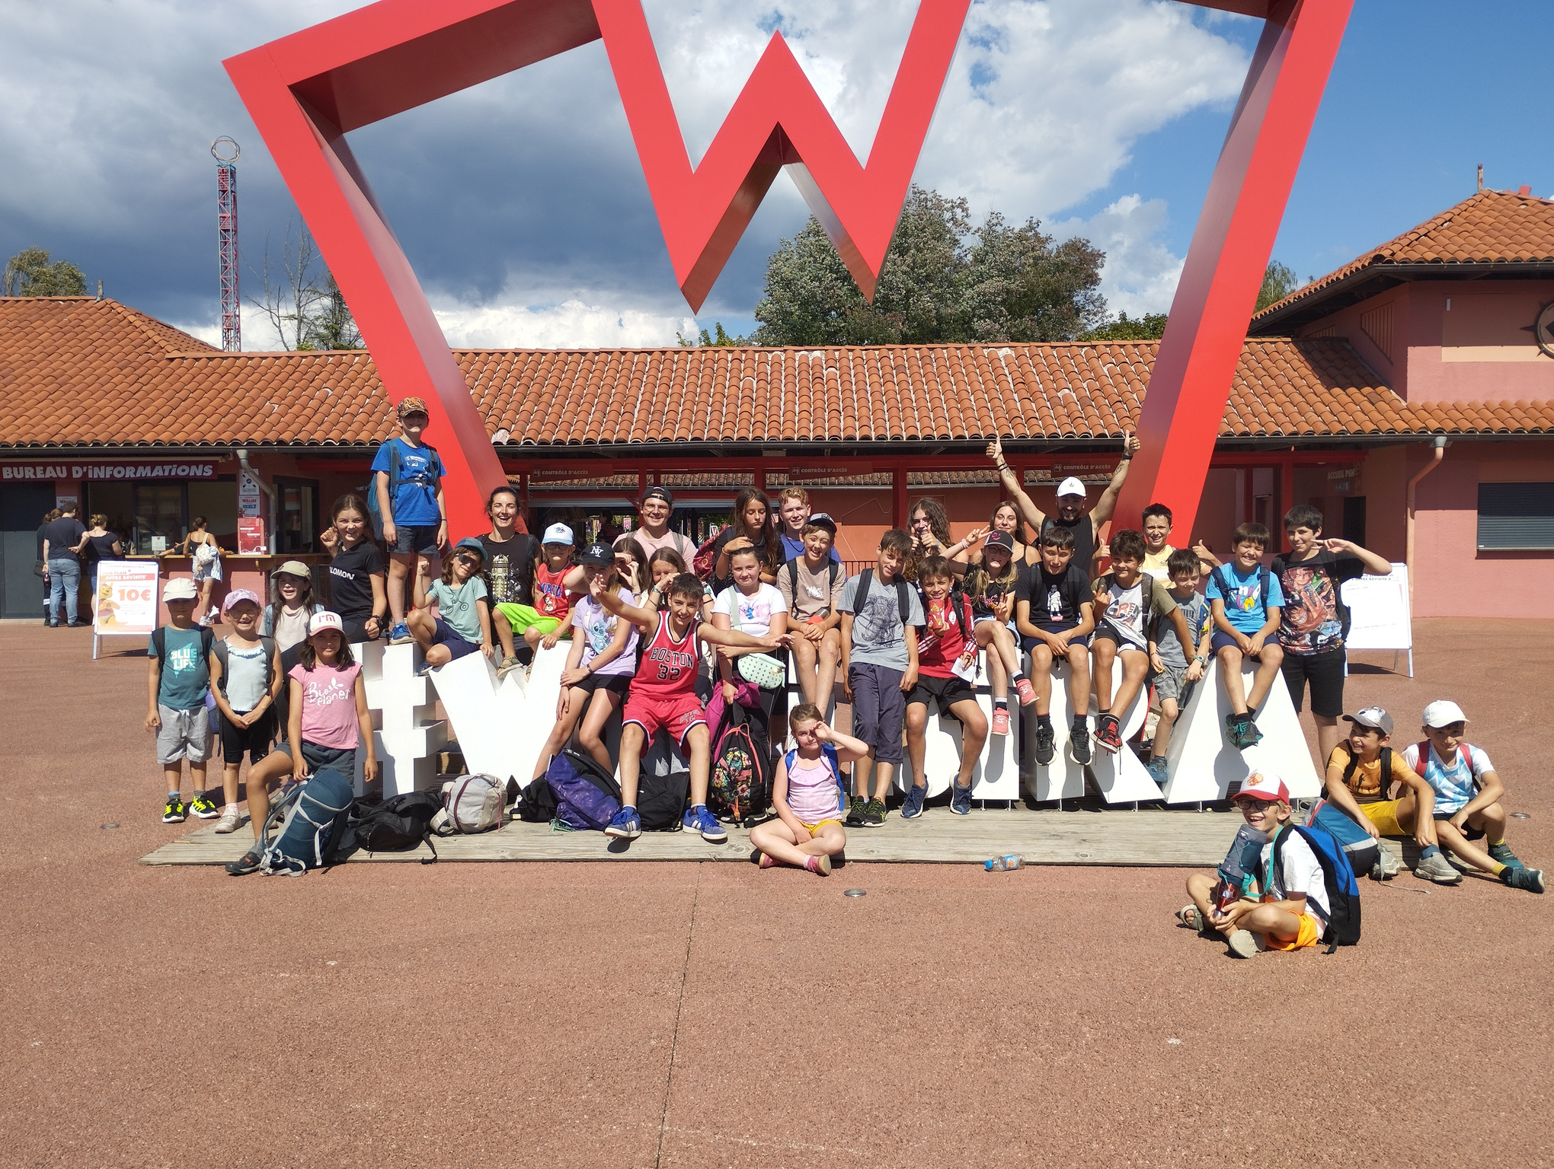






Bilan été 2025
Enfance-Jeunesse

Slide 2






Chiffres clés été enfance
2023
2024
2025
Nombre d’enfants
différents
(juillet et aout)
113
121
153
  Une augmentation des fréquentations s’observent après les difficultés des années précédentes dues à “l’effet covid”
  Le fait qu’il y ait des nuitées séduisent de plus en plus de familles.
35
en 3 ans

Slide 3

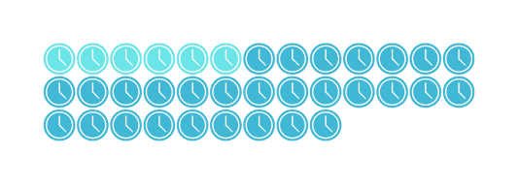
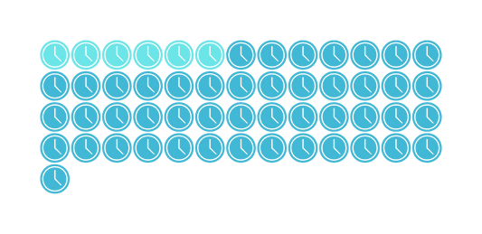
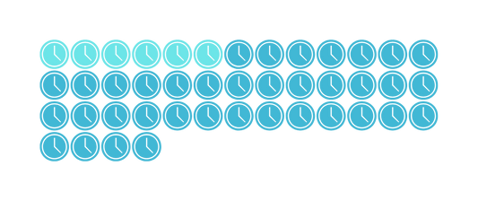
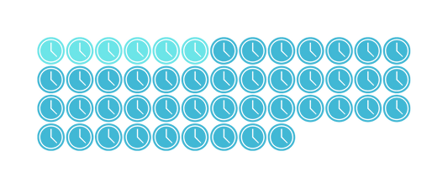
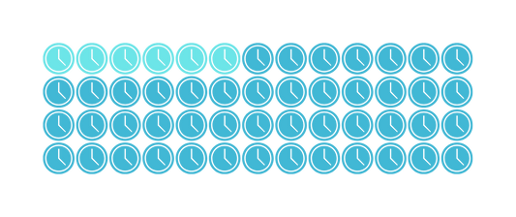
2023
2024
2025
Nombre d’heures été
- de 6 ans
2505
3516
5345
113
en 3 ans
  L’accueil des enfants dès 3 ans avec l’utilisation de la salle de sieste de la Motte en Bauges.
  Une équipe formée et régulière sécurise les plus jeunes.
  La qualité des animations proposées.
Nombre d’heures été
+ de 6 ans
4327
4809
5230
21
en 3 ans
  Des nuitées proposées, 1 nuitée en 2023, un séjour en 2024 et 2025.

Slide 4
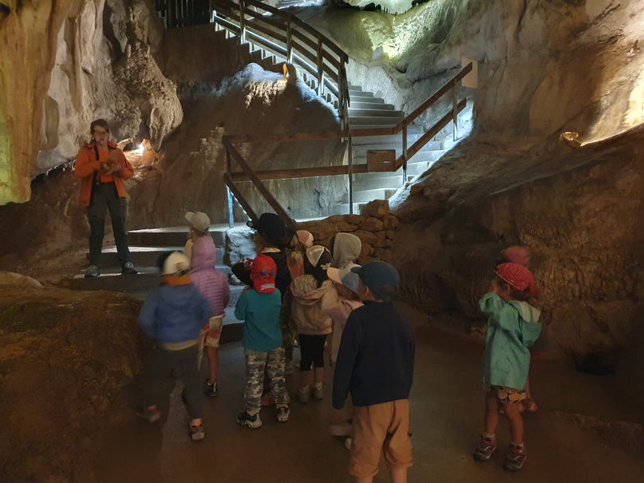
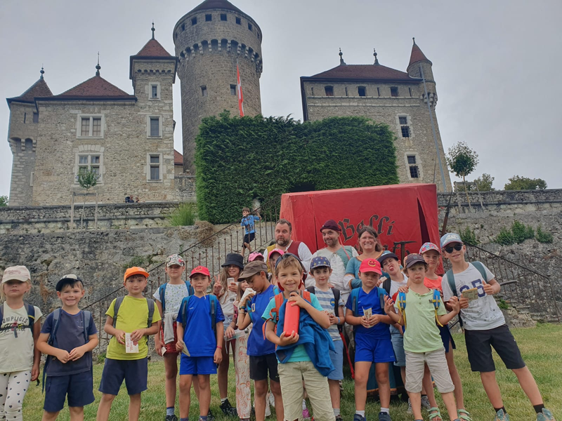
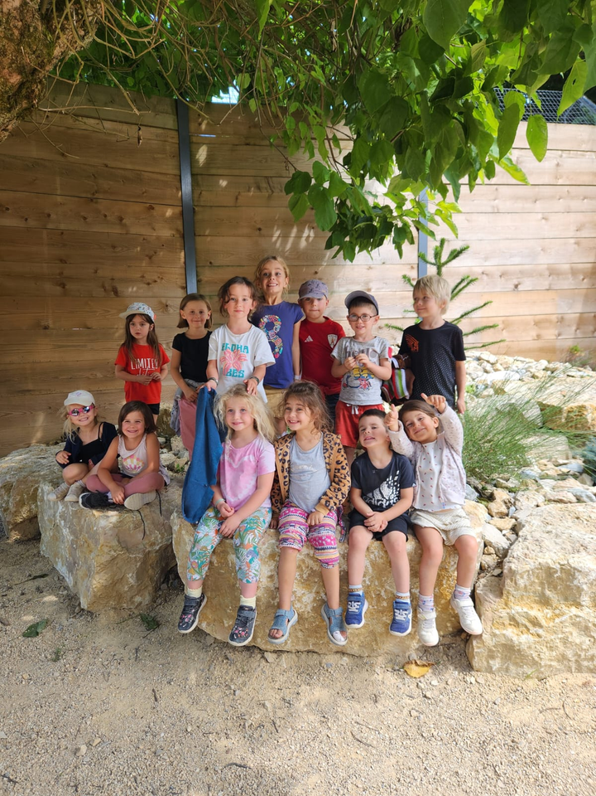



Temps forts enfance
Grotte de Cerdon
Les sorties
Chateau de Montrottier
  Cette année c’est 12 animateurs
  4 stagiaires BAFA
  7 animateurs mineurs dans l’équipe
Domaine des fauves

Slide 5
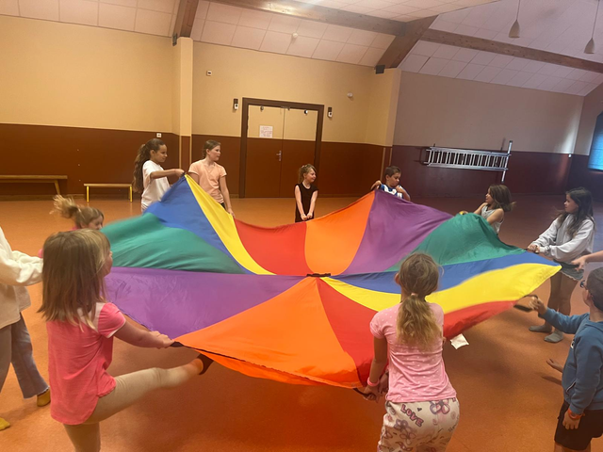
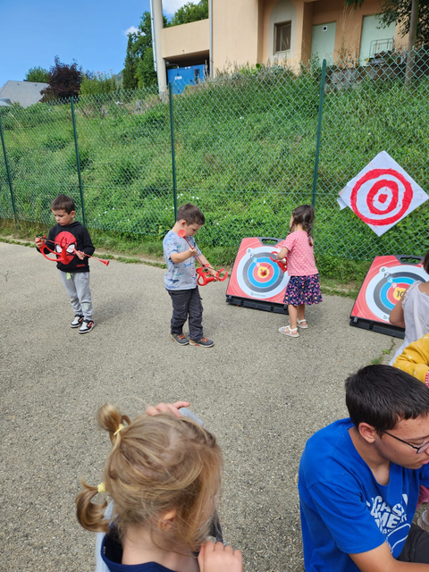
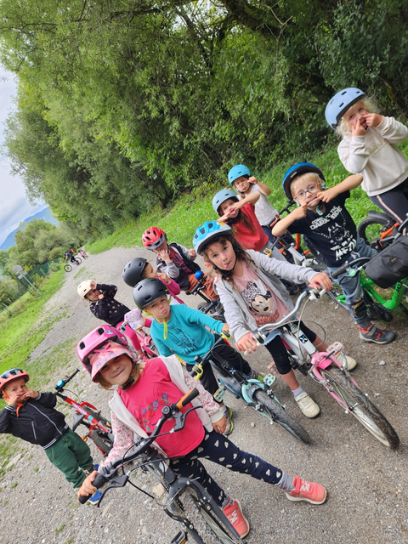
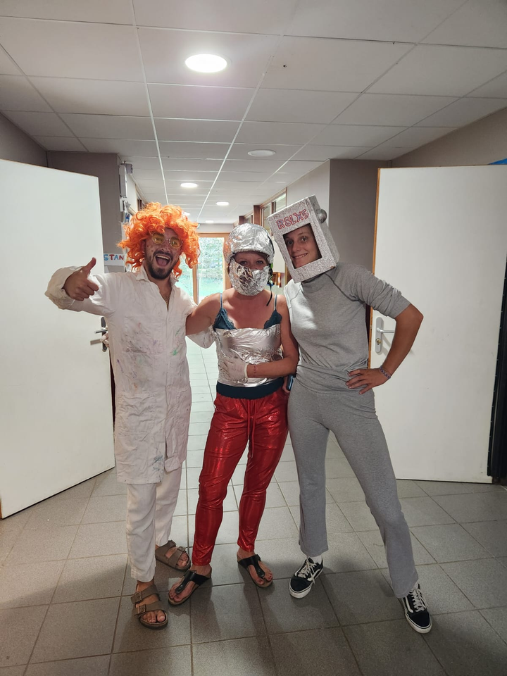
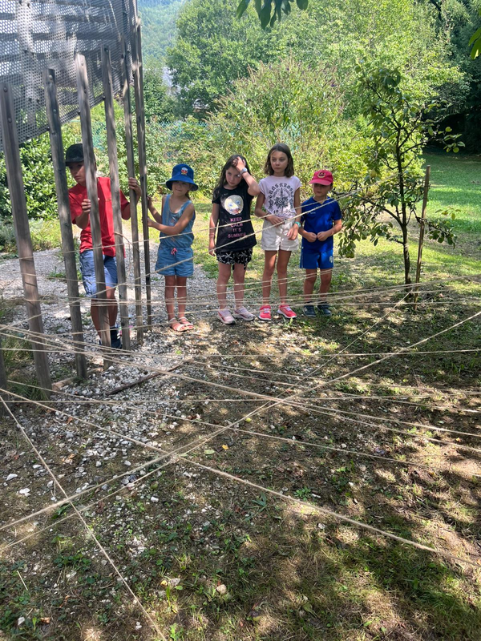
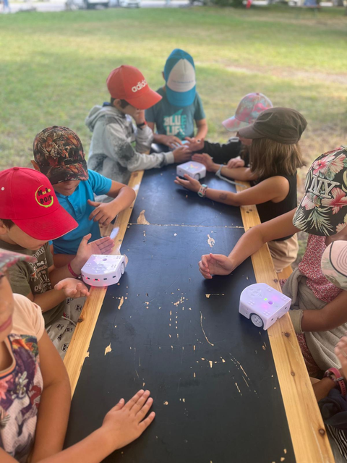
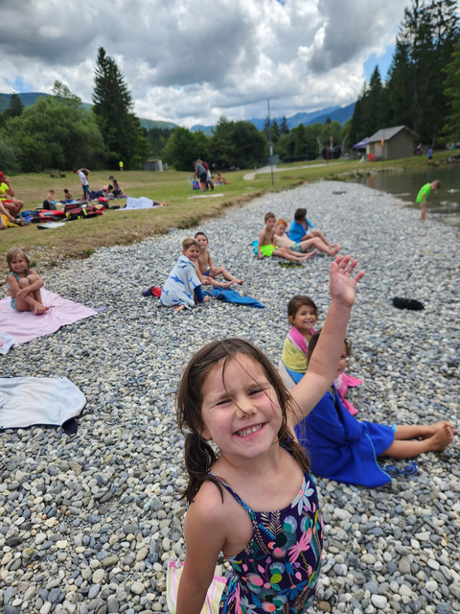
Temps forts enfance
Les animations

Slide 6
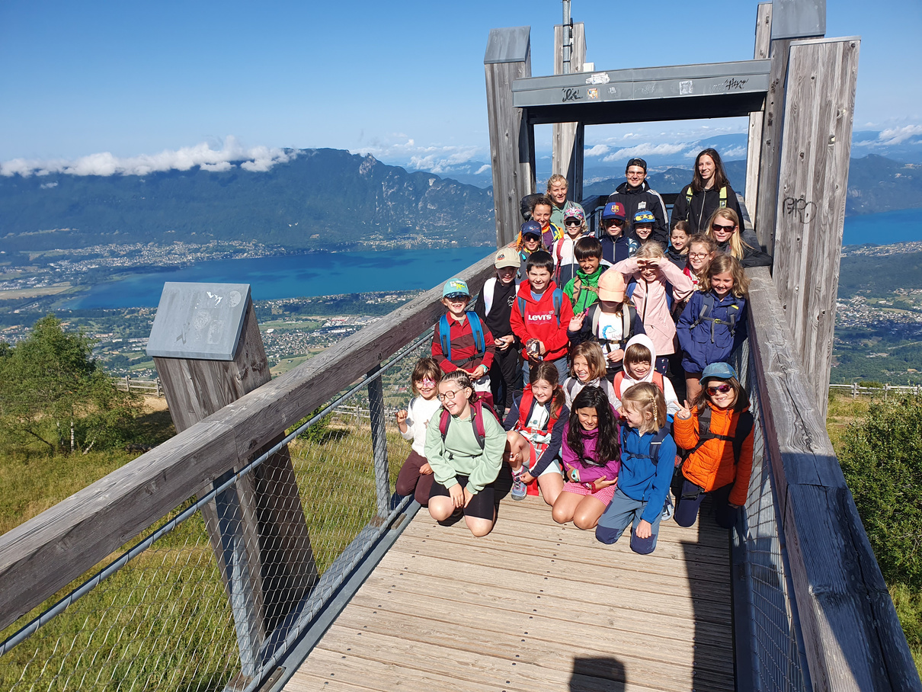
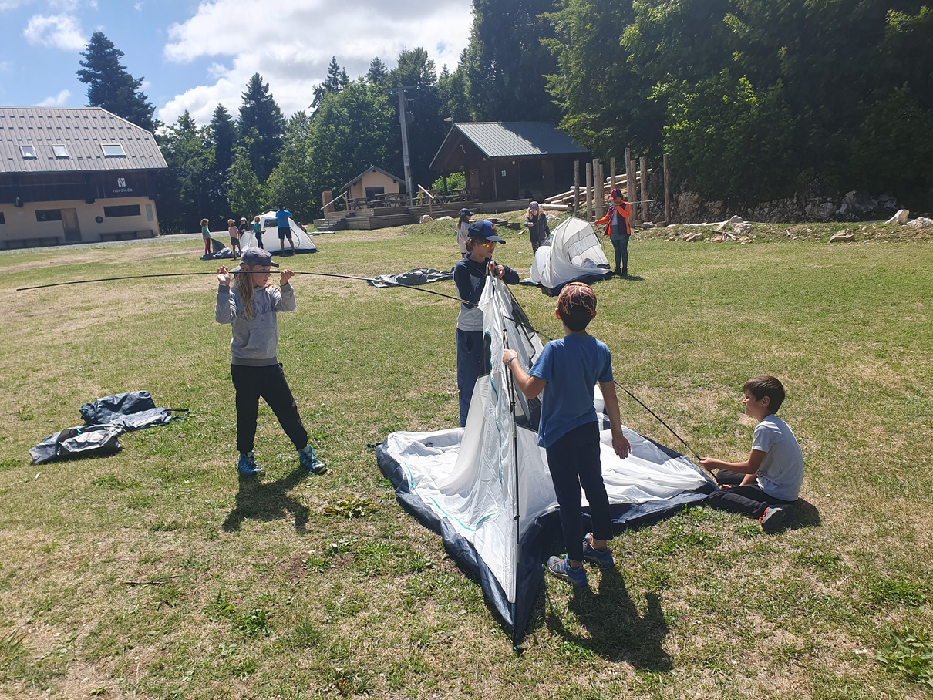
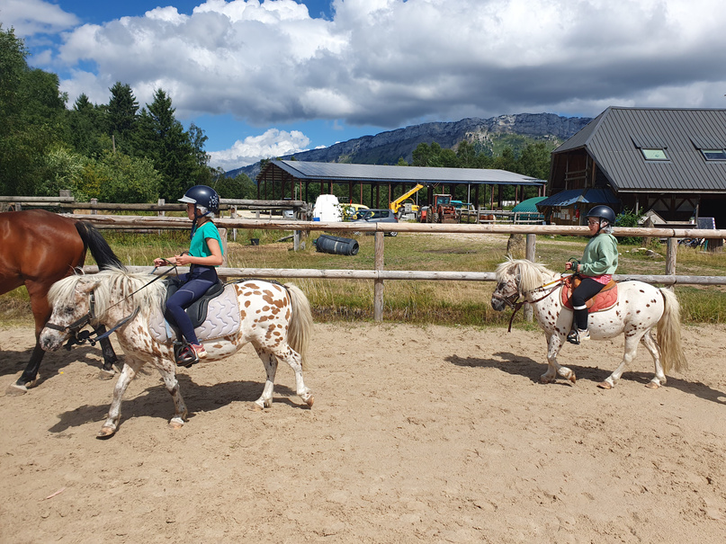
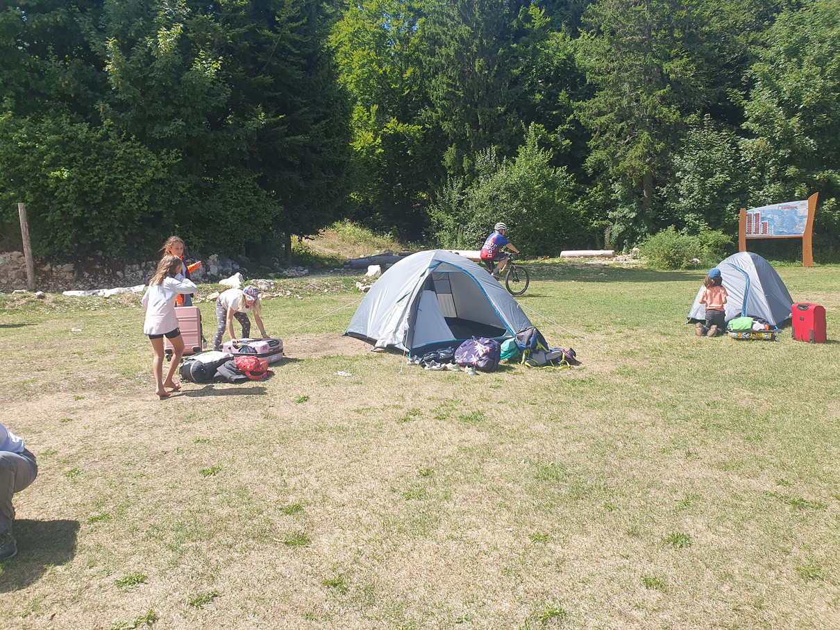
Temps forts enfance
séjour
  23 enfants, 3 animateurs et 1 bénévole pour une traversée du massif des Bauges à pied, du belvédère du Revard au Châtelard. 35km de randonnée, 4 nuits sous tentes, des repas préparés par les enfants, une séance d’équitation, baignade le dernier jour.

Slide 7


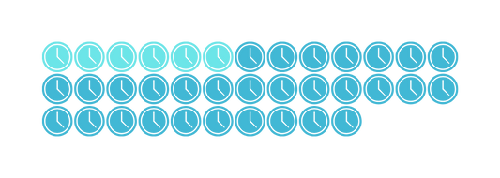
Chiffres clés été Ados
Nombre d’heures été
2023
2024
2025
956
2 070
3 670
  Une belle fréquentation cet été. On triple par rapport à 2023, notamment grâce à la réalisation de séjours.
  Le projet “jeune” apporte à lui seul : 1 408h
Ce projet a été possible grâce au dispositif “colo apprenante” et à la participation des familles sur différents temps, comme la présence des jeunes à l’assemblée générale.
  Il y a eu aussi deux nuitées : “jeunes au sommet” pour 132h et “Via Rhona” pour 242h
Ces projets ont été possible grâce à la participation du département avec le dispositif “respiration” et par le dispositif international “jeunes au sommet” porté par le Parc des Bauges.

Slide 8
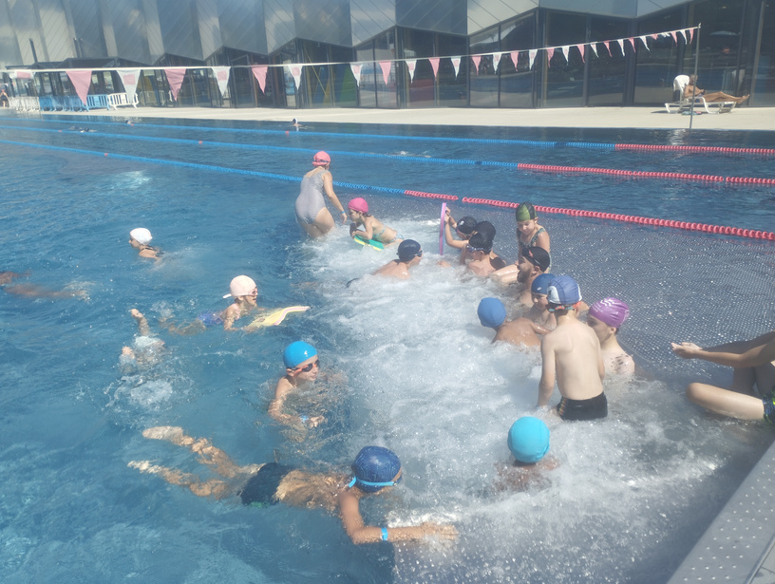
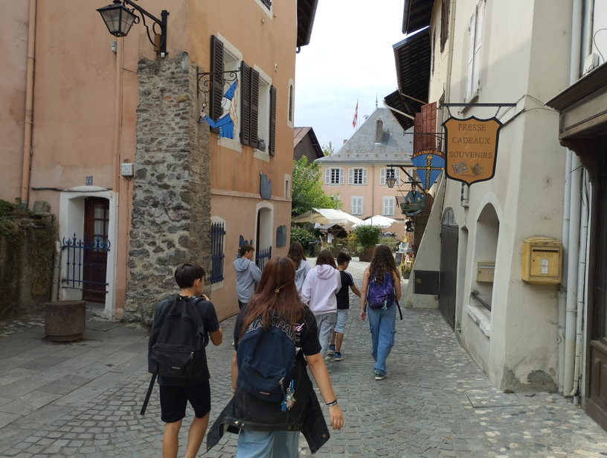
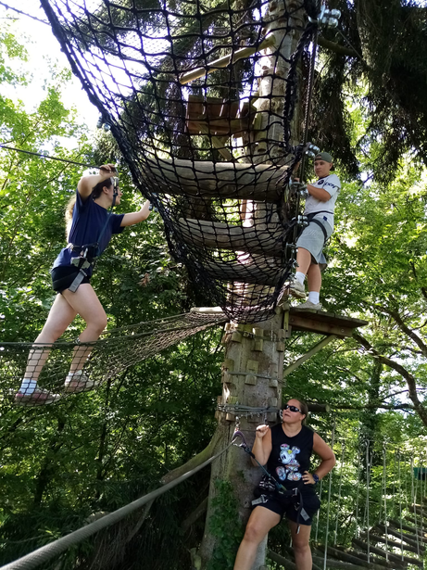
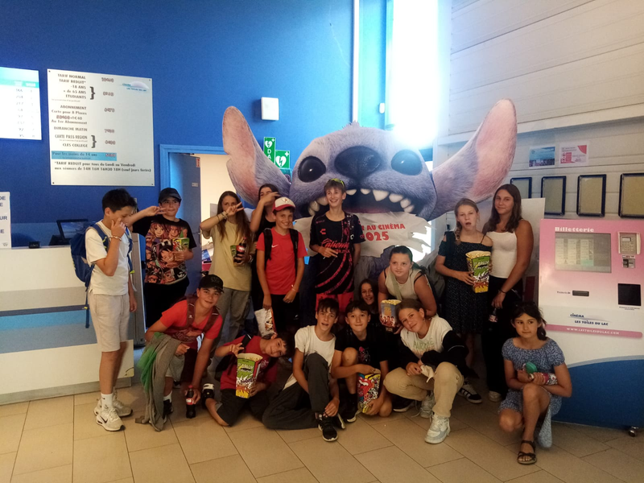
Temps forts ados
Sorties
  En moyenne, 16 jeunes

Slide 9
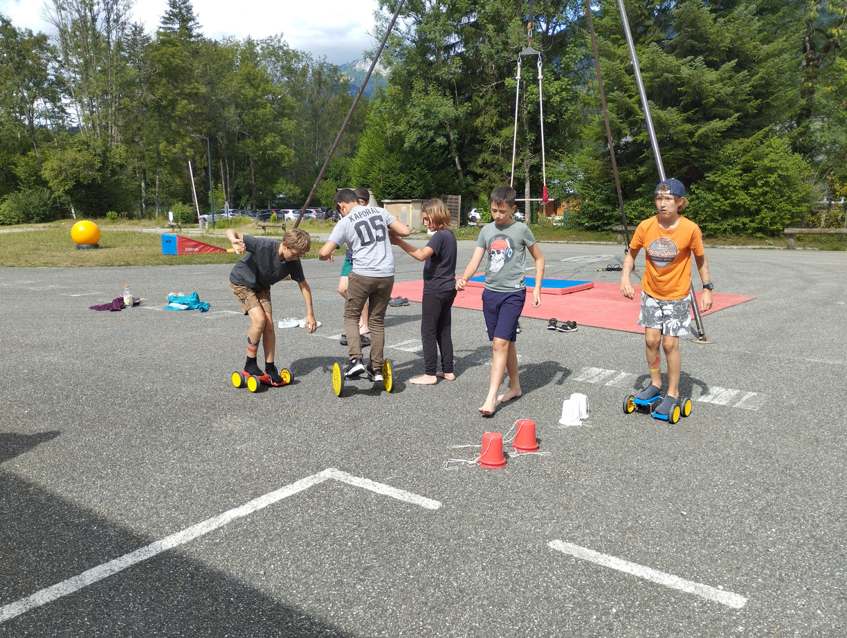
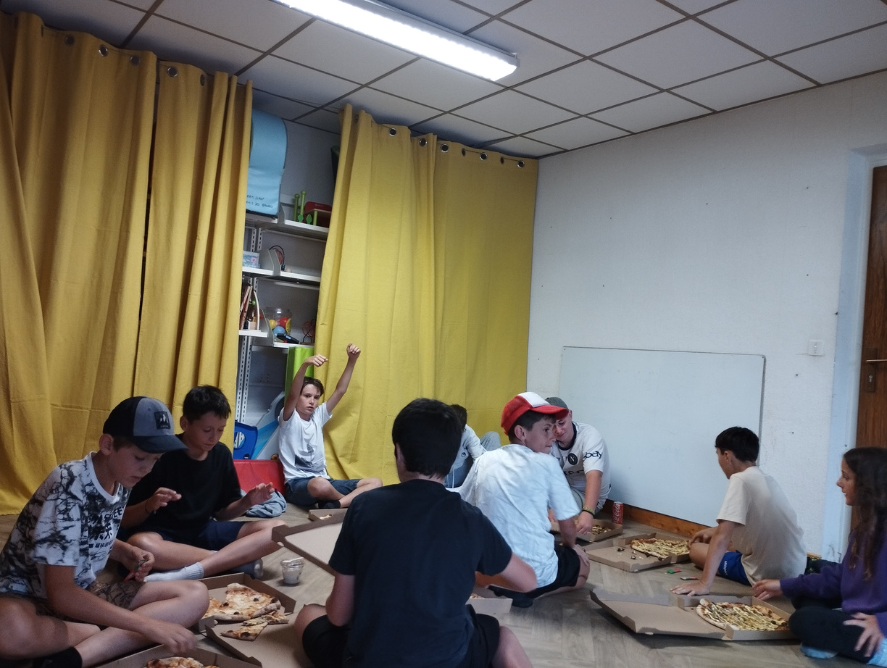
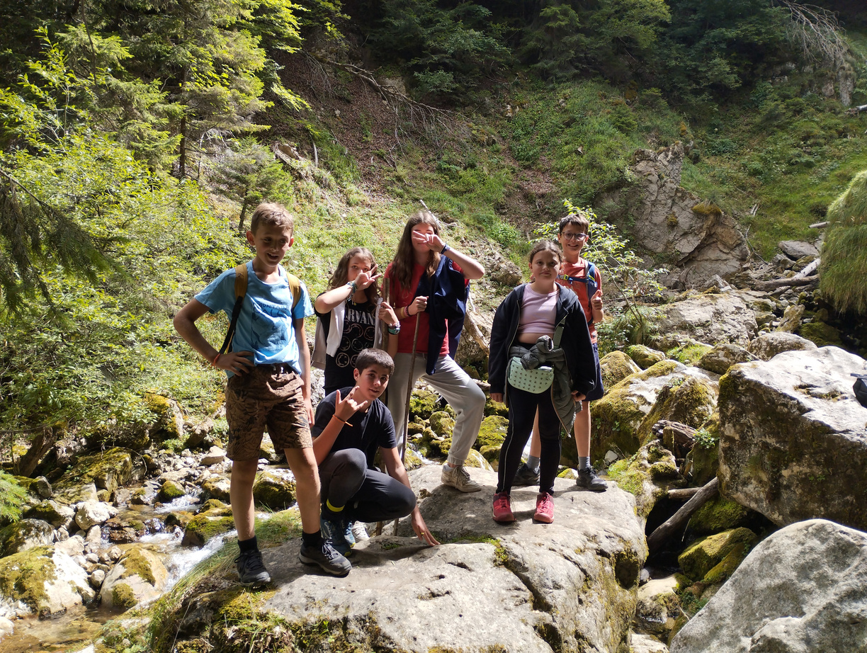
Temps forts ados
Animations
  Veillée, grand jeux, défis
  Programme fait en partie avec les jeunes

Slide 10
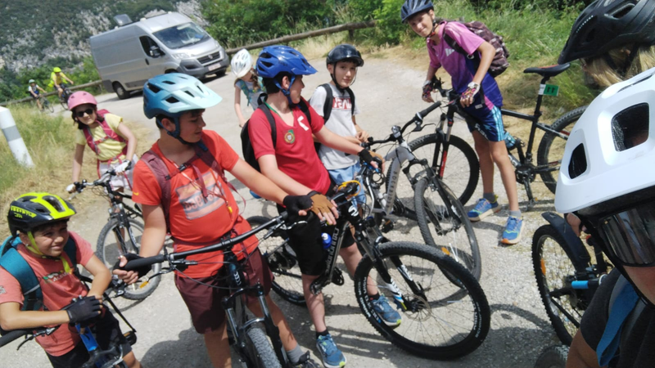
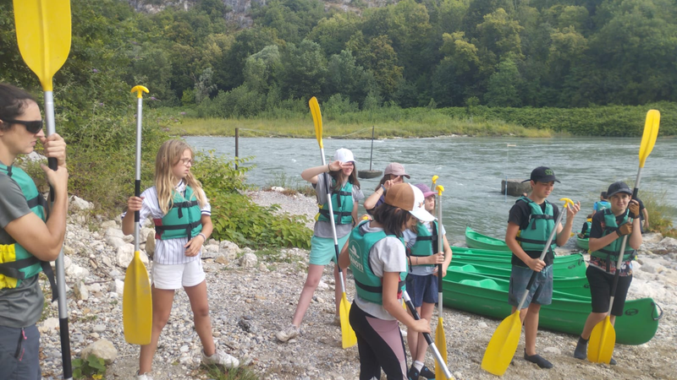
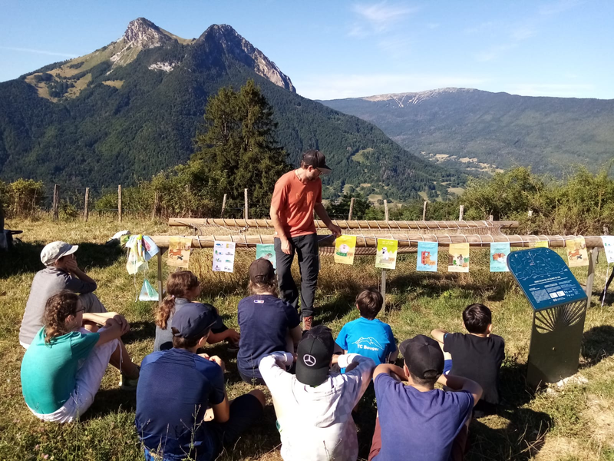
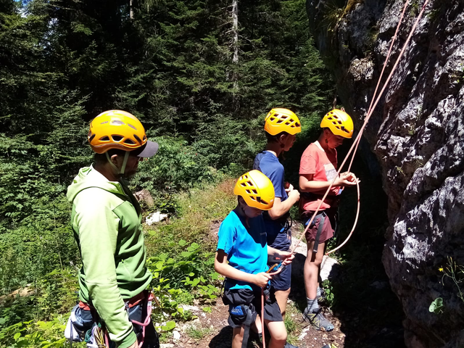
Temps forts ados
Nuitée
  11 jeunes pour la Via Rhona + 2 bénévoles que nous remercions
Tour du lac du Bourget + descente en canoé les gorges de la Balme
et remonté sur la Via Rhona
  6 jeunes pour “jeunes au Sommet” (en même temps que le projet jeunes)
Grimpeurs et Rapaces : “Coexistence en Hauteur".
Découverte de la falaise (qui y habite ? faune, flore - zoom sur les rapaces) et initiation à l'escalade.

Slide 11
Temps forts ados
Séjour
Voir la vidéo : https://www.amisdesbauges.org/wp-content/uploads/2025/10/Projet-jeune.mp4

Slide 12



Difficultés
Ne pas avoir accès aux locaux pour les réunions de préparation
Temps de travail limité à 35h pour les animateurs mineurs (52h30 d’ouverture hebdomadaire)
Présence des ados sur le temps d’accueil (sans animateurs attitrés)
Trouver un 2eme minibus pour les ados
Manque d’espaces pour séparer les groupes en activitée et sur les temps d’accueil
Obligation de délocaliser le centre de loisirs les 3 derniers jours des vacances

